Slide 1


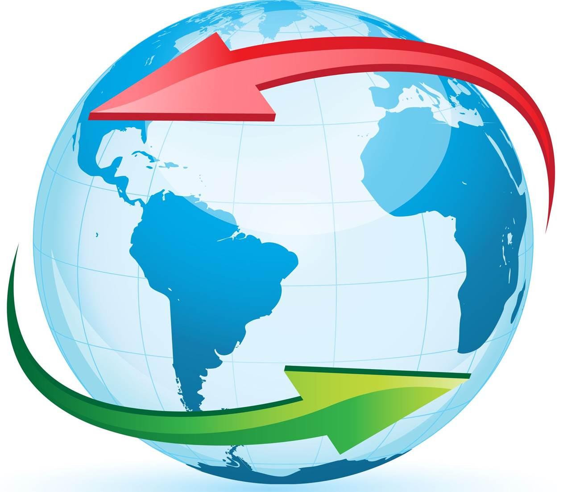
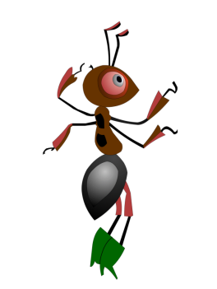
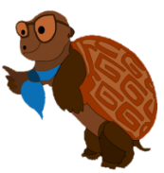
и
Учитель: Киселева С.А.

Slide 2
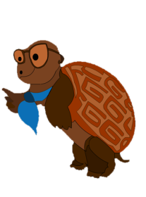
Цель:
Формирование представления о материках планеты.

Slide 3
Изучение нового материала
Просмотрите новый материал с помощью видео 2 класс. Окружающий мир. Путешествие по материкам и частям света, перейдя по ссылке: https://www.youtube.com/watch?time_continue=31&v=hsVeHua4uKU&feature=emb_logo

Slide 4

Задание №1.
Прочитайте учебник с. 118 – 123.

Slide 5
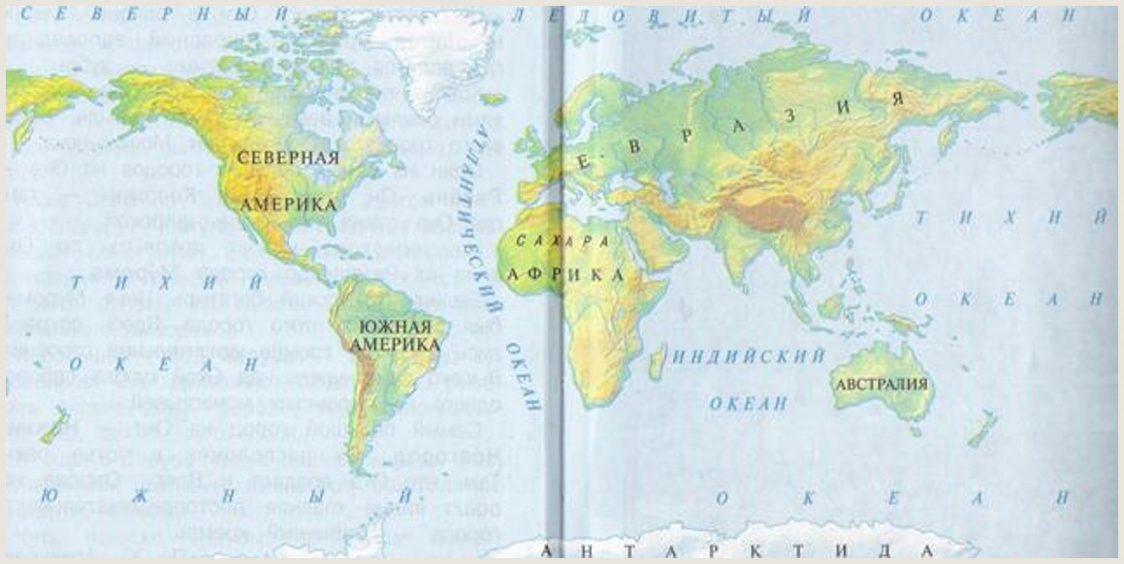
Задание №2.
Ответьте на вопросы на с. 123. Запишите названия материков в рабочую тетрадь.

Slide 6
Задание для контроля
Блиц – опрос.
1) Какой самый маленький материк?
2) Самый большой материк?
3) А самый жаркий материк?
4) Какие ещё остались материки?

Slide 7
Домашнее задание
Подготовьтесь к контрольной работе по теме «Путешествия».

Slide 8
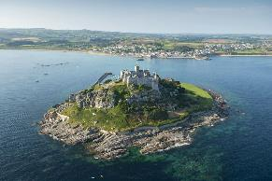
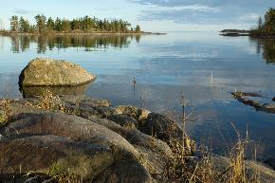
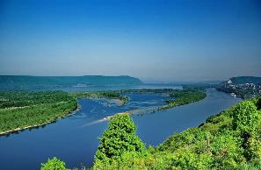
Это интересно:
Крупнейший остров Европы – Великобритания.
Крупнейшее
озеро
Европы –
Ладожское.
Самая длинная
Река Европы –
Волга.

Slide 9
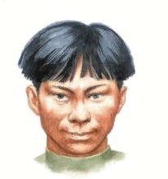
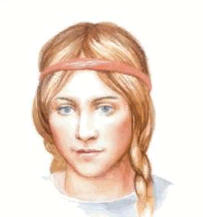
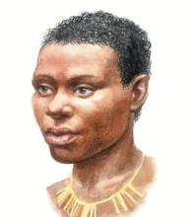
Это интересно:
В Азии живут представители трёх главных рас человечества — монголоидной (китайцы, корейцы, японцы), европеоидной (северяне России) и негроидной (жители юга Индии).

Slide 10
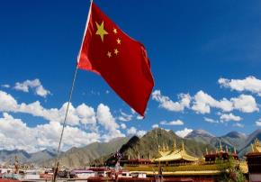
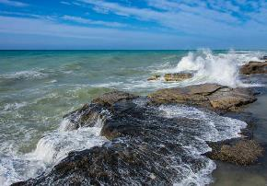
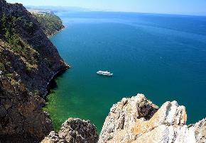
Это интересно:
Китай - крупнейшее по численности
населения государство мира.
Каспийское море —
крупнейшее озеро мира.
Озеро Байкал –
самое глубокое озеро планеты Земля.

Slide 11
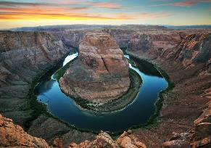
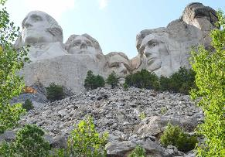
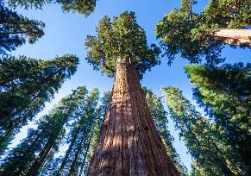
Это интересно:
Большой Каньон – это разнообразие скал и пещер,
выработан рекой Колорадо.
Гора Рашмор - в ней высечен гигантский
барельеф с портретами четырёх президентов США
Секвойя – одно из самых высоких деревьев
на Земле. Их высота может достигать
более 110 метров.

Slide 12
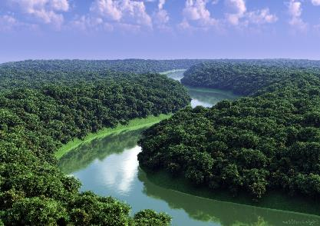
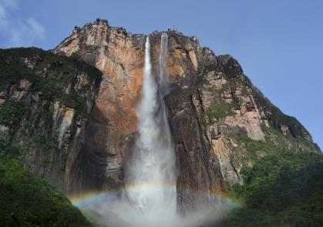
Это интересно:
Амазонка - самая полноводная река мира. Её длина – 7100 км.
Водопад Анхель - самый высокий в мире
водопад, общая высота - 979 метров.

Slide 13
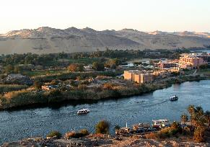
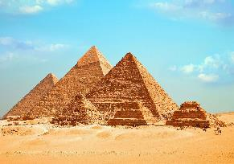
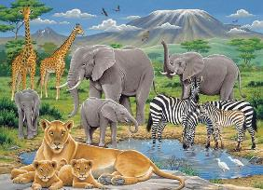
Это интересно:
Нил - одна из двух величайших по протяжённости рек в мире
(6670 м).
Египетские пирамиды-
огромные каменные сооружения, которые использовались в качестве гробниц для фараонов Древнего Египта.
Нигде в мире не осталось столько
крупных диких животных.

Slide 14
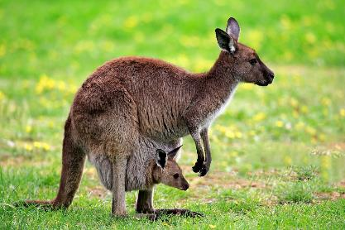
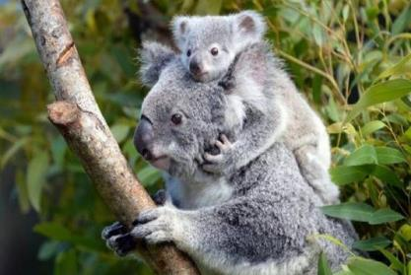
Это интересно:
Только в Австралии водятся кенгуру, коала и другие сумчатые звери, которые носят своих детёнышей в сумках на животе.

Slide 15
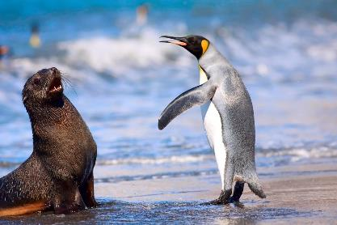
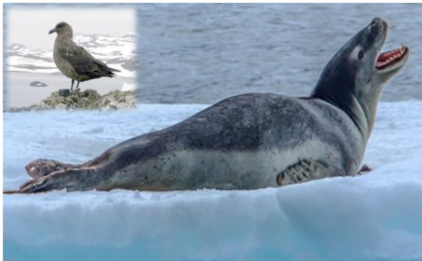
Это интересно:
Из наземных животных обитают тюлени,
императорские пингвины, морские леопарды и поморники.

Slide 16


